Slide 1
Тема 3. Конъюнктура рынка товаров и услуг как фактор эффективного функционирования предприятия. Рынок. Рыночное равновесие.

Slide 2
ВОПРОСЫ
Рынок и рыночное равновесие
Товар как объект рынка
Товар и его свойства. Теории стоимости
1.1. Рыночный спрос. Закон спроса
1.2. Рыночное предложение. Закон предложения
1.3. Рыночное равновесие
1.4. Рыночная инфраструктура

Slide 3
История экономики знает два основных рода организации производства:
н
Натуральное
хозяйство
т
Товарное
хозяйство

Slide 4

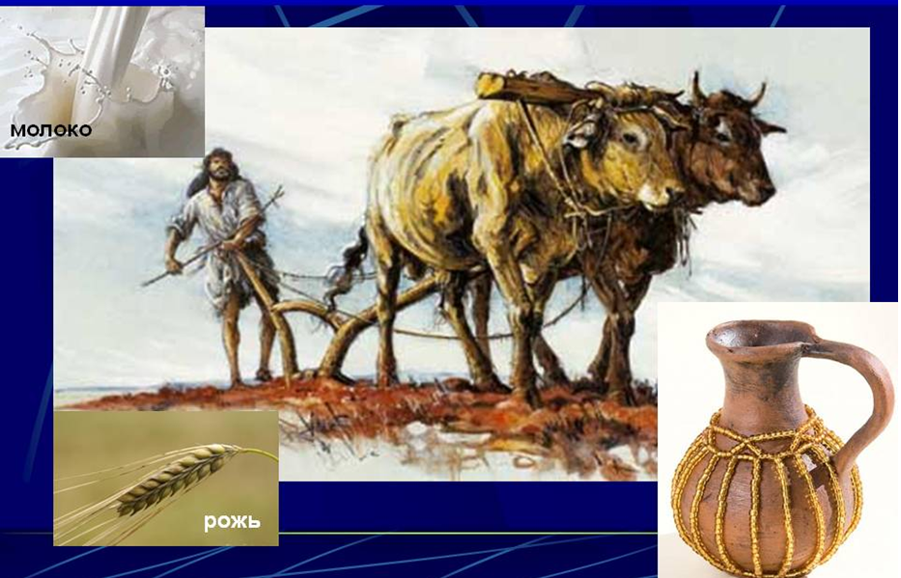
Натуральное хозяйство

Slide 5
Натуральное хозяйство
Натуральное хозяйство – это хозяйство, которое удовлетворяет все свои потребности за счёт самостоятельного производства.

Slide 6
Характерными чертами натурального хозяйства являются:
замкнутость (автаркическая форма хозяйствования), которая проявляется в том, что каждая хозяйственная единица (семья, община или поместье) опирается на собственные ресурсы и обеспечивает себя всем необходимым для жизни, производимый при этом продукт не принимает форму товара, а образует фонд жизненных средств для самого производителя, экономические связи с другими хозяйственными единицами отсутствуют;
применение универсального труда, означающее, что каждый работник выполняет все виды работ, как правило, вручную, с использованием примитивных технологий, с помощью простых орудий труда (мотыги, лопаты) и кустарного инструмента, что обусловливает крайне низкую производительность труда;
прямые экономические связи между производством и потреблением, отсутствие товарного обмена;
вертикальные хозяйственные связи (собственник – надсмотрщик – подневольный работник) с присущей им зависимостью подневольного работника от собственника земли и капитала;
внеэкономическое принуждение к труду с использованием различных видов насилия, когда подневольных людей, например, сгоняли на работу под страхом физической расправы.

Slide 7
Замкнутая система
Прямые экономические связи
Ручной труд

Slide 8
Разделение труда
Разделение труда – дифференциация, специализация трудовой деятельности, приводящая к выделению и осуществлению различных её видов.
Разделение труда и хозяйственное обособление производителей, принимающих решения самостоятельно на свой страх и риск, исходя из личных интересов, явились объективными причинами перехода от натурального хозяйства к товарному хозяйству.

Slide 9
Товарное хозяйство
Товарное хозяйство – тип хозяйства, в котором производство ориентировано на рынок.
В товарном хозяйстве связь производителей и потребителей продуктов осуществляет через куплю-продажу товаров на рынке.

Slide 10
Характерными чертами товарного хозяйства являются:
общественное разделение труда, приводящее к качественной дифференциации, специализации трудовой деятельности людей, способствующее совершенствованию различных видов труда и технологий производства товаров;
открытость хозяйства, означающая, что продукты производятся не для личного потребления, а для продажи другим лицам на рынке;
косвенные, опосредованные экономические связи, когда производство с потреблением связаны между собой через рыночный обмен;
горизонтальные хозяйственные связи на основе договоров, при этом производитель и потребитель обладают экономической свободой (правом выбора того, что производить и что покупать);
отсутствие внеэкономического принуждения к труду, означающее, что каждый работник испытывает потребность и материальную заинтересованность в труде, увеличении выпуска продукции и качественном улучшении изготовляемых товаров.

Slide 11

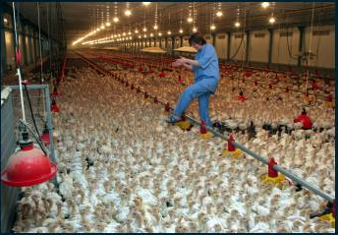
Товарное производство

Slide 12
Разделение труда
Закон расширенного воспроизводства
Открытая система

Slide 13
При этом простое (неразвитое) товарное производство характеризуется общественным разделением труда; частной собственностью на средства производства и продукты труда; личным трудом собственника на средствах производства; удовлетворением общественных потребностей посредством купли-продажи продуктов труда; экономической связью между людьми через рынок.
Развитое товарное производство отличается от простого тем, что товарами становятся не только все продукты труда, но и факторы производства (земля, труд, капитал, предпринимательские способности, информация). Рыночные отношения приобретают всеобщий характер, происходит отделение производителей от средств производства.

Slide 14
Товар, его свойства
Товар – продукт, который можно продавать или обменивать
Земля
Продукты
Станки и оборудование
Товар
Услуги
Здания и сооружения
Полезные ископаемые

Slide 15
ТОВАР И его свойства
Товар – продукт, произведенный трудом, предназначенный для обмена путем купли - продажи.
Товар обладает двумя свойствами:

Slide 16
Свойства товара
Удовлетворять потребность людей в чем-либо
Имеет соотношение с другими товарами, с которыми обмениваются
Имеет стоимость
Потребительную
Меновую
Продукты труда имеют потребительную стоимость, но не являются товарами, если изготовлены для себя.

Slide 17
ТЕОРИЯ ТРУДОВОЙ СТОИМОСТИ
Разнообразные продукты имеют одинаковое внутреннее содержание - стоимость. Поэтому они могут приравниваться друг к другу в определенной меновой пропорции. Стоимость создается общественным трудом - этот труд является общественным, потому что товаропроизводитель работает не на себя, а создает полезную вещь для других. СТОИМОСТЬ = воплощенный в товаре общественный труд. Равенство продуктов по их стоимости означает, что в них заключено одинаковое количество труда.

Slide 18
Уильям ПЕТТИ
1623-1687
Адам СМИТ
1723-1790
Давид РИКАРДО
1772-1823

Slide 19
ТЕОРИЯ ПРЕДЕЛЬНОЙ ПОЛЕЗНОСТИ
Австрийские экономисты считали, что каждый человек субъективно - сам - определяет ценность благ, исходя из степени желательности для него полезных вещей.
Причем субъективная ценность всех потребительских благ, а стало быть и их рыночная цена, зависит только от важности удовлетворения потребностей и степени их насыщения.

Slide 20
Австрийские экономисты
Карл МЕНГЕР (1840-1921)
Евгений (Ойген) БЕМ-БАВЕРК (1851-1914)
Фридрих фон ВИЗЕР (1851-1926)

Slide 21
Факторная теория стоимости
суть заключается в следующем:
стоимость товаров определяется затратами всех факторов производства, которые имели место в процессе этого производства.
Факторная теория стоимости выражается через производственную функцию, которая выглядит следующим образом:
Y = F ( X1,X2,X3….Xn) где
Y – стоимость произведенного товара;
X, от X1до Xn – затраты факторов производства;
F – функция, связывающая затраты и результат, т.е. стоимость товара.
Итак, стоимость товара определяется затратами всех факторов производства.

Slide 22
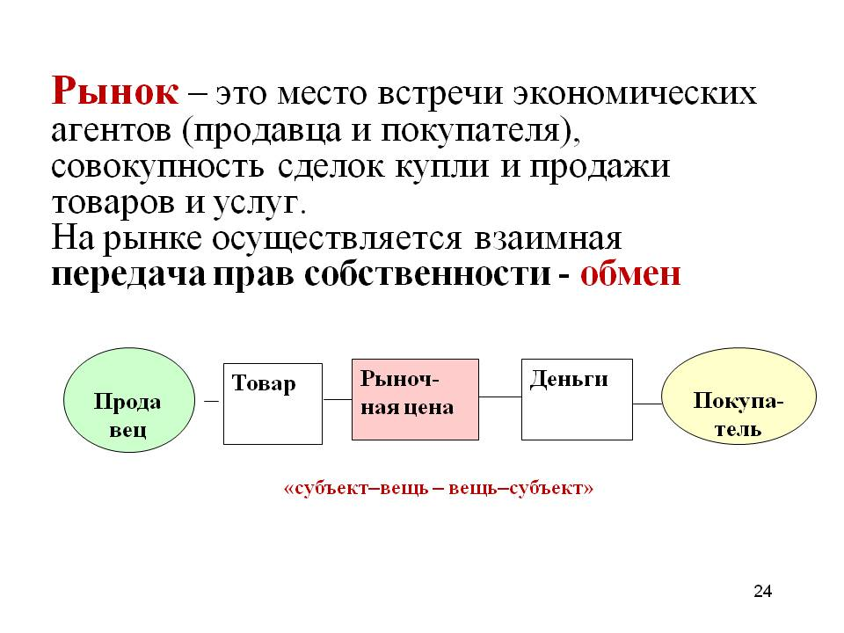
Рынок (market) – это экономические отношения, связанные с обменом товаров и услуг, в результате которых формируются спрос, предложение и цена.

Slide 23
РЫНОК
РЫНОК - комплекс юридических и экономических отношений, происходящих во время товарно-денежного обмена между потребителем и производителем.
Рынок это особым образом организованная система имеющая свои подразделения, структурные элементы и механизмы их функционирования.
Рынок - это механизм взаимодействия покупателей и продавцов.
Рынок - это пространственное поле реализации многообразных экономических интересов.

Slide 24
Классификация рынков
По виду товара выделяют рынки сырья, материалов, драгоценностей, недвижимости, средств производства, потребительских товаров и услуг, информационных и интеллектуальных продуктов, инноваций, капитала, валюты, ценных бумаг, труда и т.д.
По территориальному признаку различают рынки местные, региональные, национальные, мировой.
По характеру заключаемых сделок рынки подразделяются на оптовые, мелкооптовые и розничные.
По уровню регулируемости - на регулируемые и нерегулируемые (свободные).
По степени влияния отдельного продавца (покупателя) на рыночную цену различают рынки совершенной и несовершенной конкуренции.
По состоянию конъюнктуры выделяют рынки с высокой и низкой конъюнктурой.

Slide 25
Конъюнктура рынка
Конъюнктура рынка – это ситуация, характеризуемая соотношением уровней спроса и предложения, рыночной активностью, ценами, объёмами продаж, движением процентных ставок, валютного курса, заработной платы, дивидендов, а также динамикой производства и потребления.
Конъюнктура рынка считается высокой, когда спрос превышает предложение, и низкой, когда предложение превышает спрос.

Slide 26
Условия возникновения рынка
Общественное разделение труда, которое неизбежно требует обмена. Развитие обмена привело к появлению денег, расширило стимулы к производству тех товаров, которые нужны не для собственного потребления.
Экономическое обособление производителей на базе частной собственности.

Slide 27
Условия функционирования (существования) рынка
достаточное количество продавцов и покупателей;
экономическая свобода и самостоятельность поведения хозяйственных субъектов;
конкуренция;
свободное ценообразование;
равноправность и партнерство субъектов рыночных отношений (государство должно обеспечить законодательную базу).

Slide 28
Рынок выполняет ряд функций, основными среди которых являются:
ценообразующая – под воздействием спроса и предложения на рынке формируется цена на товар или услугу;
распределительная – рыночный механизм направляет экономические ресурсы на производство необходимой потребителям продукции;
координирующая – рыночный механизм обеспечивает сбалансированность производства и потребления, установление основных пропорций в хозяйстве за счёт сужения или расширения спроса;
стимулирующая – рынок способствует совершенствованию технологий, внедрению передовой техники и прогрессивных методов управления, снижению издержек, расширению и обновлению ассортимента выпускаемой продукции, повышению качества товаров и услуг;
санирующая – рыночный механизм освобождает экономику от наименее эффективных предприятий с высоким уровнем издержек, производящих ненужную обществу (потребителям) продукцию.

Slide 29
К преимуществам рынка можно отнести:
К преимуществам рынка можно отнести:
эффективное распределение ресурсов (рынок направляет ресурсы на производство нужных обществу товаров и услуг);
успешное функционирование при наличии ограниченной информации;
высокая устойчивость благодаря гибкости и высокой адаптивности к изменяющимся условиям;
оптимальное использование результатов НТР;
свобода выбора и действий потребителей и производителей, независимых в принятии своих решений, в реализации собственного творческого потенциала (ограничения вводятся только законом, предусматривающим, например, лицензирование отдельных видов деятельности);
способность к удовлетворению разнообразных потребностей, повышению качества товаров и услуг, улучшению потребительских свойств продукции, более быстрому изменению ассортимента товаров с учётом запросов потребителей.

Slide 30
Fiasco (фиаско) провалы рынка Недостатки рынка
Происходит от итал. fiasco букв. «бутылка», в идиоматич. выражении far fiasco «потерпеть неудачу; провалиться»
не способствует сохранению невоспроизводимых ресурсов;
не обеспечивает защиту окружающей среды;
не создаёт стимулов для производства товаров и услуг коллективного пользования (дорог, дамб, общественного транспорта, образования, здравоохранения и т.п.);
не обеспечивает проведение фундаментальных исследований в науке;
порождает масштабную дифференциацию в доходах, расслоение общества по уровню достатка и благосостояния;
не гарантирует гражданам права на труд, не обеспечивает перераспределения доходов с целью поддержки социально необеспеченных слоёв населения;
подвержен нестабильному развитию, которое сопровождается безработицей и инфляционными процессами.

Slide 31
Рыночный спрос.
Закон спроса

Slide 32
Основные понятия:
Спрос
Закон спроса
Ценовые и неценовые факторы спроса
Предложение
Закон предложения
Ценовые и неценовые факторы предложения
Рыночное равновесие

Slide 33
Рыночный спрос. Закон спроса
Спрос (demand) – это подкреплённое денежным потенциалом желание, намерение потребителей приобрести какой-либо товар.
Спрос также можно определить как платёжеспособную общественную потребность в товарах и услугах.
Основная характеристика спроса – это его величина или объём.
Величина спроса – это количество товара, которое потребитель желает и в состоянии приобрести по определённой цене в течение определённого периода времени.

Slide 34
Индивидуальный спрос
это спрос отдельного покупателя на определённый товар.
Величина индивидуального спроса определяется вкусами и предпочтениями отдельного индивида, а также уровнем его доходов.
Рыночный спрос
это суммарный спрос всех покупателей на данном рынке. Величина рыночного спроса зависит, прежде всего, от числа покупателей, уровня цен на товары и услуги, уровня доходов потребителей и прочих факторов.

Slide 35
Совокупный спрос
это спрос на всех рынках определённого товара либо на все изготовляемые и продаваемые товары.
Цена спроса – это максимальная цена, которую покупатели готовы заплатить за определённое количество товара или услуги в данное время на данном рынке.

Slide 36
Спрос на товары и услуги зависит от ряда факторов (детерминант)
цена на данный товар или услугу (Р);
доходы потребителей (I), определяющие величину потребительского бюджета;
цены на товары-субституты, заменяющие данные товары в потреблении (Р_{s});
цены на товары-комплементы, дополняющие данные товары в потреблении (Р_{c});
вкусы и предпочтения покупателей (Z), определяемые модой, традициями, привычками и т.п.;
общее число покупателей или размер рынка (N);
ожидания покупателей, включая инфляционные (W);
прочие факторы (B), включающие рекламу, государственные закупки и т.д.

Slide 37
Функция спроса (demand function)
количественная зависимость между величиной спроса и определяющими его факторами (детерминантами).
Если все факторы спроса, кроме цены, принять неизменными для данного периода, то можно от общей функции спроса перейти к функции спроса от цены:
Q_{D} = f(P_{i}),
где Q_{D} — величина спроса на товар i;
P_{i} — цена анализируемого товара i.

Slide 38
Кривая спроса
– представленная в графической форме зависимость между величиной спроса на товар и его рыночной ценой при неизменных прочих (неценовых) факторах, влияющих на спрос.
На кривой спроса по вертикали отображаются Р – возможные цены, а по горизонтали Q – количества покупаемого товара.
Зависимость спроса от цены может быть линейной или нелинейной

Slide 39
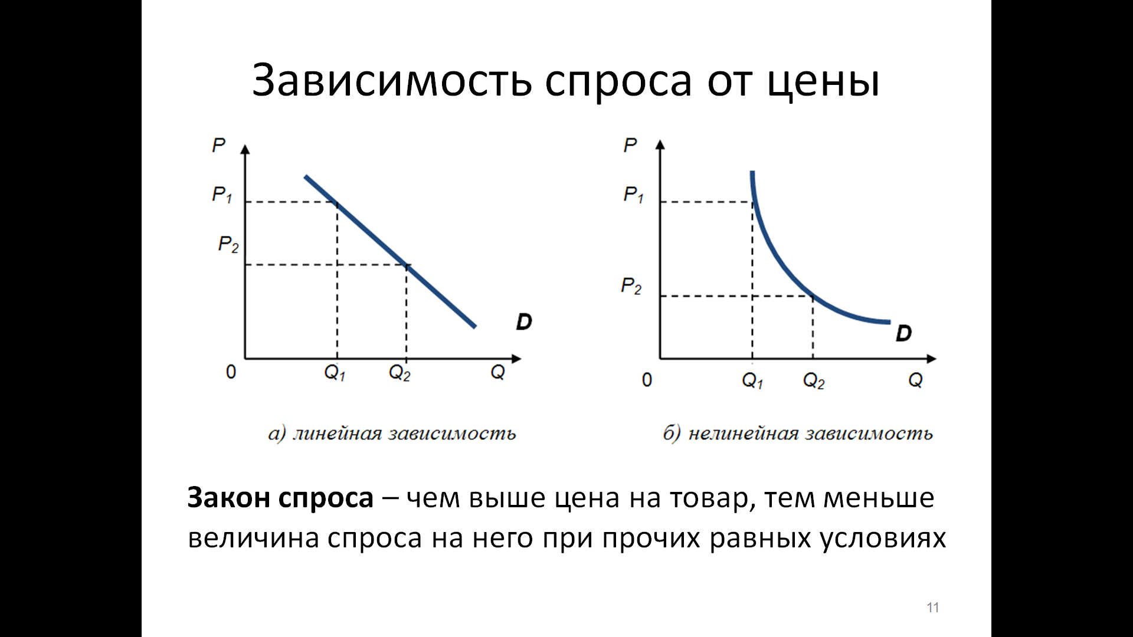
Кривая спроса

Slide 40
Впервые графическую зависимость объема спроса на товар от его цены представил английский экономист А. Маршалл в работе « Принципы экономики» 1890г.
Функция - цена товара
Аргумент – количество товара
В экономической литературе используется введенное Маршаллом правило построения кривых, когда стоимостные показатели откладываются на вертикальной оси, что с математической точки зрения противоречиво, т.к. ценовые неизвестные при этом являются аргументом(т.е.зависимой переменной).

Slide 41
Зависимость между ценой и спросом выражается в виде графика
График спроса: Р - цена ,
Q – величина (объем) спроса
Кривая спроса не выражает обратную функцию, зависимость изменения цены под воздействием динамики спроса (это означало бы, что с увеличением спроса цены падают)
Qd = a-b P , где
a и b - экзогенные (неценовые) факторы

Slide 42
Кривая спроса имеет отрицательный наклон и графически отображает действие закона спроса.
Закон спроса – чем выше цена на товар, тем меньше величина спроса на него при прочих равных условиях
Суть закона спроса состоит в том, что повышение рыночной цены при прочих разных условиях уменьшает объем спроса, напротив, понижение рыночной цены увеличивает величину спроса.

Slide 43
Неценовые факторы спроса:
вкусы и предпочтения потребителей
число покупателей на рынке
цены на взаимозаменяемые и взаимодополняющие товары
изменения в доходе потребителей
ожидание будущего изменения цен и доходов

Slide 44
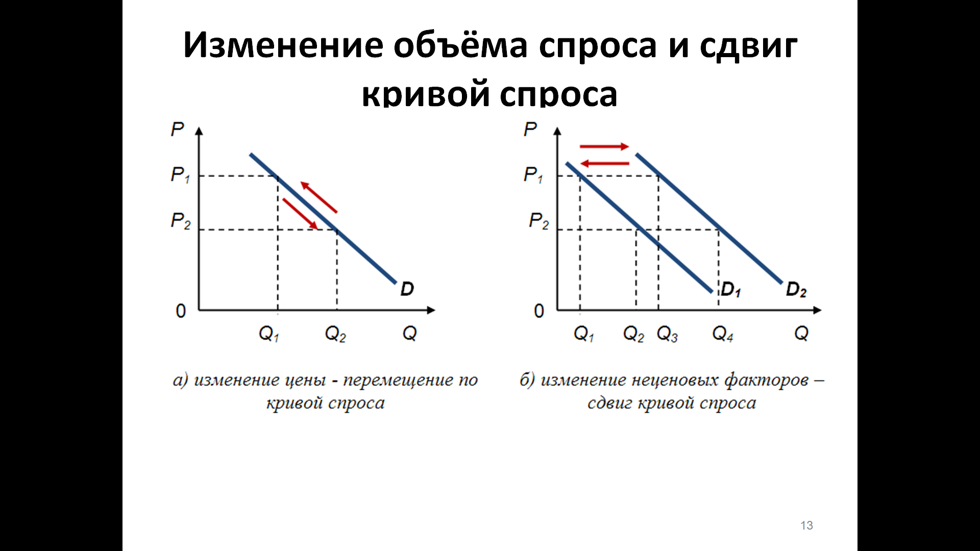

Slide 45
Нормальный товар – товар, спрос на который растёт при росте доходов потребителя. То есть в отношении нормальных товаров наблюдается прямая зависимость величины спроса от величины доходов потребителей.
Аномальный товар – товар, спрос на который снижается по мере роста доходов потребителя. На аномальные товары спрос возрастает при падении доходов потребителей. К аномальным товарам относятся, например, маргарин, дешёвые макаронные изделия, которые по мере роста доходов покупатели замещают более качественными товарами: маслом, овощами, фруктами.

Slide 46
Эффект замещения (substitution effect)
Эффект замещения (substitution effect) – изменение величины спроса на товар в результате замещения (замены) более дорогих товаров менее дорогими.
Суть эффекта замещения состоит в том, что потребитель будет покупать больше продукта, цена которого снизилась, замещая им продукт, цена которого повысилась.

Slide 47
Эффект дохода (income effect)
Эффект дохода (income effect) – воздействие, оказываемое изменением цены товара на реальный доход потребителя и на количество продукта, которое он приобретает, приняв в расчёт эффект замещения.
Суть эффекта дохода заключается в том, что при снижении цены на товар у покупателя высвобождается определённая часть доходов, которую он теперь может направить на покупку либо большего количества данного товара, либо какого-то другого товара.

Slide 48
Рыночное предложение. Закон предложения
Предложение (Supply) - это идеальная готовность и реальная возможность товаропроизводителя произвести и поставить на рынок определенное количество данного товара. Два аспекта: готовность и реальная возможность.
ПРЕДЛОЖЕНИЕМ называется количество товаров и услуг, которые производители готовы продать по определенной цене за определенный период.

Slide 49
Индивидуальное предложение – это предложение товара отдельным производителем (продавцом).
Рыночное предложение – это суммарное предложение всех продавцов на данном рынке. Объём рыночного предложения определяется количеством производителей, уровнем цен на товары, уровнем налогообложения и иными факторами.
Цена предложения – это минимальная цена, по которой продавец согласен продать определённое количество данного товара в определённый момент времени на данном рынке.

Slide 50
К факторам (детерминантам), определяющим предложение, относятся:
цена товара (Р);
технология производства (К_{Т});
издержки производства, определяемые ценой используемых факторов производства (Р_{F});
налоги (T) и субсидии (Н);
ожидания производителей (W);
количество производителей (N);
цены на другие товары (P_{n});
прочие факторы (B).

Slide 51
С учётом всех этих факторов общую функцию предложения можно представить в следующем виде:
Q_{S} = f (Р,K_{Т}, P_{F}, T, Н, W, N, P_{n}, B).
Функция предложения – количественная зависимость между величиной предложения и определяющими его факторами (детерминантами).
Если допустить, что все неценовые факторы для рассматри­ваемого периода являются неизменными, то можно перейти к функции предложения от цены:
Qs = f(P_{i}),
где Q_{S} — величина предложения на товар i;
P_{i} — цена анализируемого товара i.

Slide 52
Кривая предложения
Кривая предложения – представленная в графической форме зависимость между величиной предложения товара на рынке и ценой этого товара при неизменных прочих (неценовых) факторах, влияющих на предложение. На кривой предложения по вертикали отображаются Р – возможные цены, а по горизонтали Q – количества предлагаемого к продаже товара. Зависимость предложения от цены может быть линейной или нелинейной

Slide 53
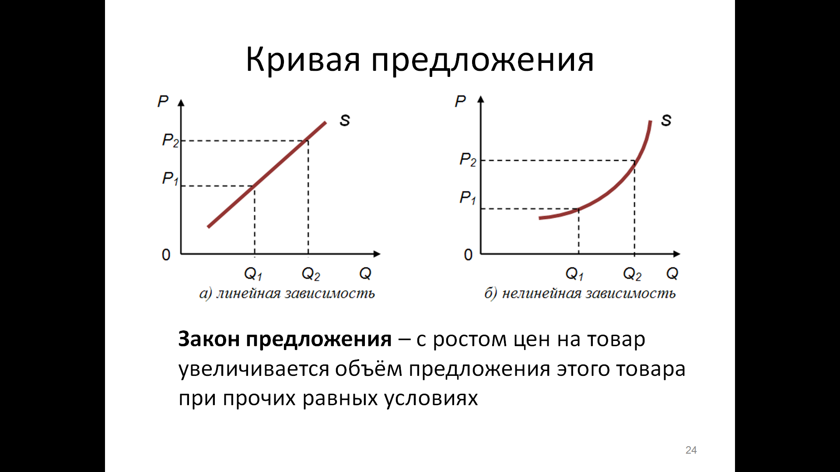

Slide 54
Кривая предложения графически отображает закон предложения – прямую зависимость между ценой и количеством блага, которое производители (продавцы) хотят и могут приобрести в единицу времени.
Закон предложения – с ростом цен на товар увеличивается объём предложения этого товара при прочих равных условиях
При изменении цены блага величина предложения движется в том же направлении вдоль линии предложения.
При увеличении цены с Р₁ до Р₂ объём предложения также увеличивается с Q₁ до Q₂

Slide 55
При снижении цены величина предложения уменьшится.
Если же изменятся неценовые факторы предложения, то установится новая зависимость между ценой и объёмом предложения, изменится функция предложения от цены и произойдёт сдвиг кривой предложения вправо (при увеличении предложения) или влево (при уменьшении предложения).
Положение кривых спроса и предложения, а также их смещения под влиянием различных факторов существенным образом влияют на рыночную ситуацию, приближая её к состоянию равновесия или удаляя от него.

Slide 56
ЗАКОН ПРЕДЛОЖЕНИЯ
Суть закона предложения : объем предложения товаров увеличивается при повышении цены и уменьшается при ее снижении.
Предложение, как и спрос изображается графиком, однако развернутым в другую сторону
Qs = a+b P, где
a и b - экзогенные (неценовые) факторы

Slide 57
Предложение, так же как и спрос, может изменяться под влиянием неценовых факторов:
а) изменение в себестоимости производства, изменение издержек производства, изменение источников ресурсов, налоговой политики, стоимости факторов производства. Повышение издержек сдвинет кривую предложения влево, снижение - вправо;
б) выход на рынок новых фирм, что увеличит предложение вне зависимости от цен;
в) изменения цен на другие товары, приводящего к переливу ресурсов (уходу фирм из отрасли), что уменьшит предложение;
г) природных катастроф, политических действий, войн, разрушающих экономику, что вызовет сокращение предложения

Slide 58
Неценовые факторы предложения:
цены на производственные ресурсы
технология
налоги и субсидии государства
число продавцов на рынке
цены альтернативных товаров
ожидаемые в будущем изменения цен на данный товар

Slide 59
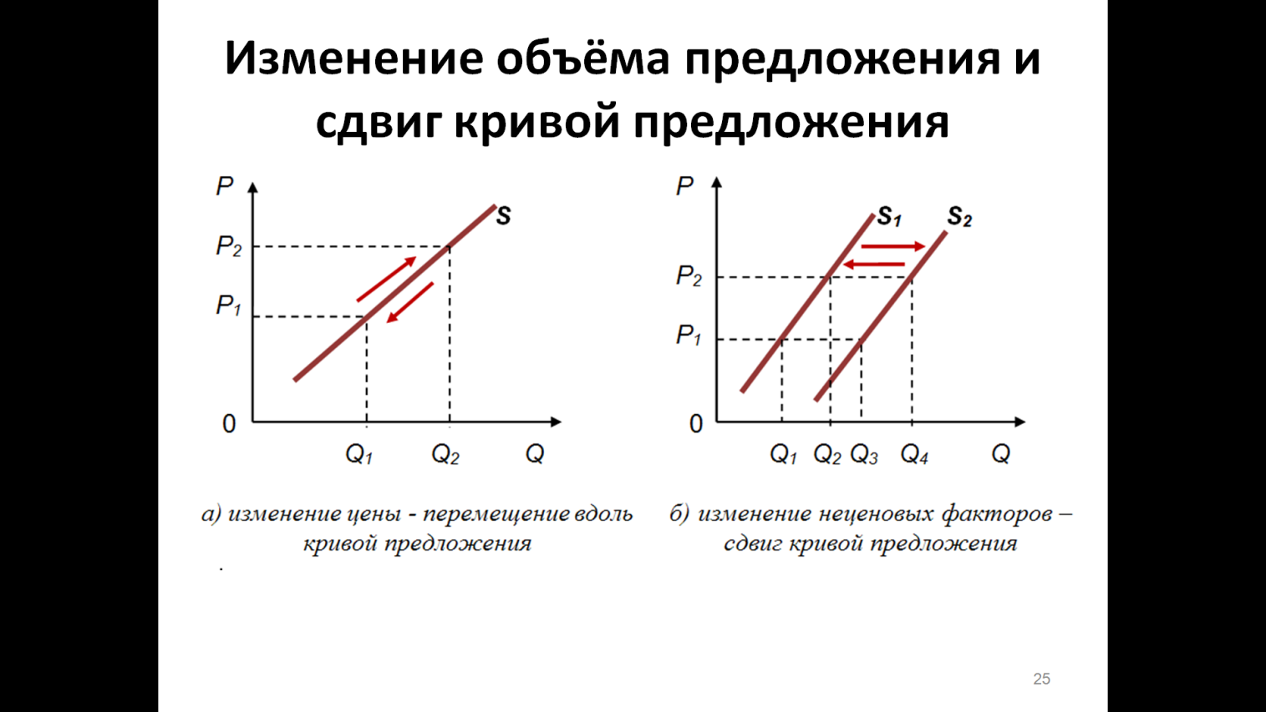

Slide 60
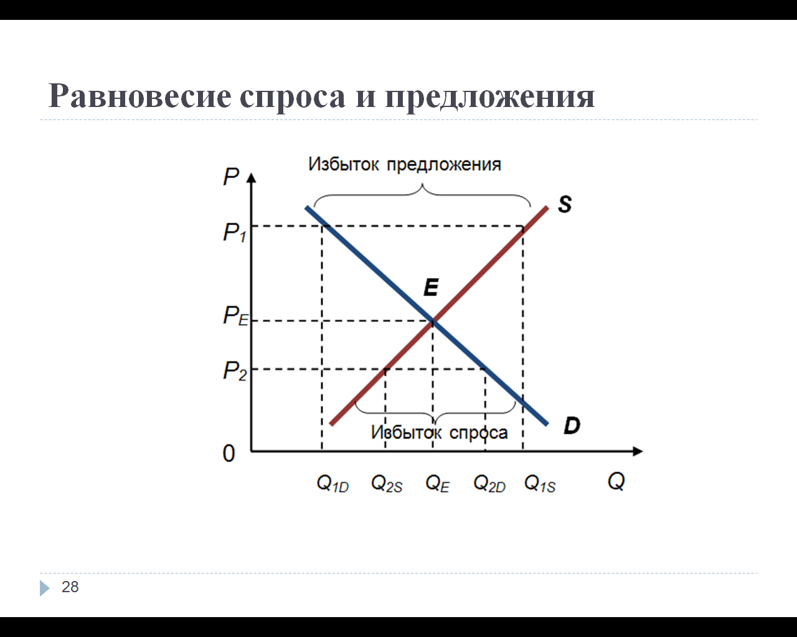
Рыночное равновесие

Slide 61
Рыночное равновесие
– примерное равенство спроса и предложения на определённый товар в данное время и на данном рынке.
Точке рыночного равновесия соответствуют равновесная цена
Р_{Е} = P_{S} = P_{D}
и равновесный объём
Q_{Е} = Q_{S} = Q_{D}.

Slide 62
Если реальная цена выше равновесной (P₁ > P_{Е}), то возникает избыток предложения. На графике хорошо видно, что при такой цене продавцы готовы предложить значительно больше товаров, чем покупатели могут купить (Q_{1S} > Q_{1D}).
Если цена ниже равновесной
(Р₂ < P_{Е}), возникает избыток спроса (или недостаточное количество товара – его дефицит), т.е. количественно предложение меньше спроса
(Q_{2S} < Q_{2D}).

Slide 63
Рыночная инфраструктура
-Учреждения, фирмы, компании всех видов собственности, обеспечивающие взаимодействие между субъектами рыночных отношений.
Инфраструктура товарного рынка включает предприятия оптовой и розничной торговли, аукционы, ярмарки, товарные биржи, торговые дома, посреднические фирмы, системы связи, специальные государственные органы регулирования рынка (антимонопольный комитет, инспекция по контролю за ценами и др.).
Инфраструктура финансового рынка включает всю банковскую систему, фондовые биржи, валютные биржи, брокерские и страховые компании, аудиторские фирмы.
Инфраструктура рынка труда включает биржи труда, государственные системы учета спроса на рабочую силу, переподготовки кадров, регулирование миграции, дотаций населению и др.

Slide 64
Рыночная инфраструктура
Рыночная инфраструктура
Совокупность предприятий и организаций, обеспечивающих непрерывное движение товаров, услуг, денег, ценных бумаг, рабочей силы |  |  | Совокупность организационно-правовых норм, которые опосредуют отношения между продавцами и покупателями, увязывая их в единый хозяйственный механизм
Фундамент рынка

Slide 65
Основные функции рыночной инфраструктуры
Способствование к улучшению материально-технического обеспечения и реализации продукции предприятий |  |  | Создание необходимых условий для деловых отношений предпринимателей
Осуществление правового и экономического консультирования предпринимателей |  |  | Осуществление маркетингового, информационного и рекламного обслуживания
Регулирование движения рабочей силы |  |  | Обеспечение финансовой поддержки предприятий

Slide 66
Элементы рыночной инфраструктуры
Организационно-техническая инфраструктура |  |  | Информационно-исследователь­ская инфраструктура
Товарные биржи и аукционы Торговые дома и торговые палаты Холдинговые и брокерские компании Информационные центры и ярмарки Государственные инспекции и ассоциации предпринимателей и потребителей Транспортные коммуникации |  |  | Научно-исследовательские институты, изучающие проблемы рынка Информационно-консультативные фирмы Научные и учебные учреждения Средства массовой информации
Финансово-кредитная инфраструктура |  |  | Законодательная инфраструктура
Банки Фондовые и валютные биржи Страховые и инвестиционные компании Фонды |  |  | Законодательные органы, нормативно-законодательные документы Юридические конторы, аудиторские фирмы и т. д.

Slide 67
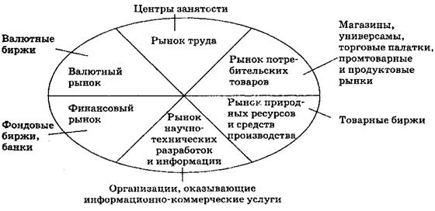
Объекты рыночной инфраструктуры , обслуживающие различные рынки

Slide 68
Виды бирж рыночной экономики
По масштабам деятельности |  |  | По видам деятельности
Специализированные (занимаются куплей или продажей одного или нескольких товаров) Универсальные (предлагают для сделок различные товары) Международные (задействуют многие страны мира) Национальные (в пределах одной страны) Частноправовые Публичные |  |  | Товарные Фондовые Валютные Биржи труда

Slide 69
Характеристика рыночных структур
Рыночные структуры | Структурные признаки
 | Количество и размер предприятия | Характер производимой продукции | Условия входа на рынок и выхода из него | Доступность производст-венных ресурсов | Уровень соперничества между предприятиями
1.Совершенная конкуренция | Много мелких предприятий | Однородная | Нет затруднений | Равная для всех | Низкий
2.Несовершенная конкуренция: а) монополия б) олигополия в)монополистическая конкуренция | Одно крупное От двух до нескольких десятков крупных предприятий Множество мелких предприятий | Уникальная Однородная или дифференцирован- ная Дифференцирован ная | Непреодолимые барьеры на входе, трудности выхода Есть препятствия Нет затруднений | Есть ограничения Есть ограничения Есть ограничения | Нет или очень низкий Высокий (за лидерство в отрасли ) Очень высокий (за покупателя)

Slide 70
Практикум

Slide 71
Задача – образец № 1.
Спрос на товар А описывается уравнением:
Qd = 50 – 6 · Р.
Предложение товара А:
Qs = 4 · Р – 10.
Определите равновесные цену и количество товара А.
Использовать аналитический метод.

Slide 72
Спрос на товар А описывается уравнением: Qd = 50 – 6 · Р. Предложение товара А: Qs = 4 · Р – 10. Определите равновесные цену и количество товара А.
При равновесии:
Qd = Qs
50 – 6 · Р
= 4 · Р – 10
10 · Р = 60
Р0 = 6
Q0 = 4 · 6 – 10 = 14
Ответ: Р0 = 6, Q0 = 14.

Slide 73
Задача – образец № 2.
По имеющимся табличным данным построить кривые спроса и предложения.
Определить равновесные цену и количество, используя графический метод.
Р, руб. | 5 | 20
Qd, спрос | 8 | 2
Qs, предложение | 2 | 5

Slide 74
Р
Р0 = 15
Q0 = 4
избыток
20
дефицит
5
Q
2
5
8

Slide 75
Выводы:
Возможные ситуации на рынке:
Равновесие Qd = Qs
Дефицит Qd > Qs
Избыток Qd < Qs

Slide 76
Задача 2.
Спрос населения на спички описывается уравнением:
Qd = 7 – Р.
Функция предложения спичек:
Qs = - 5 + 2 · Р.
Решите задачу аналитически.
Р – цена коробка (руб.)
Q – количество (тыс. шт. )
ответ

Slide 77
Задача 3.
Кривая спроса на яблоки описывается уравнением:
Qd = 1000 – 25 · Р.
Кривая предложения яблок:
Qs = - 500 + 50 · Р.
Определите аналитически равновесные цену и объем продаж на рынке яблок.
*Определите объем дефицита (или избытка), который будет иметь место при Р=15 р. за 1 кг.
ответ

Slide 78
Ответы к задачам 2 и 3
Р0 = 4, Q0 = 3
Р0 = 20, Q0 = 500
При Р = 15 – дефицит на рынке составит 375, т. к. Qd > Qs

Slide 79
Дополнительный материал

Slide 80
Рыночное равновесие и государственное регулирование рынка

Slide 81
Основными методами государственного регулирования рынка являются: фиксирование цен, введение налогов, предоставление дотаций, установление рыночных квот.
Фиксирование цен осуществляется государством в случаях, когда:
1) равновесные цены представляются обществу слишком высокими (государство устанавливает их уровень ниже равновесных, вводя максимальный уровень или потолок цен);
2) равновесная цена представляется слишком низкой для поддержки товаропроизводителей.

Slide 82
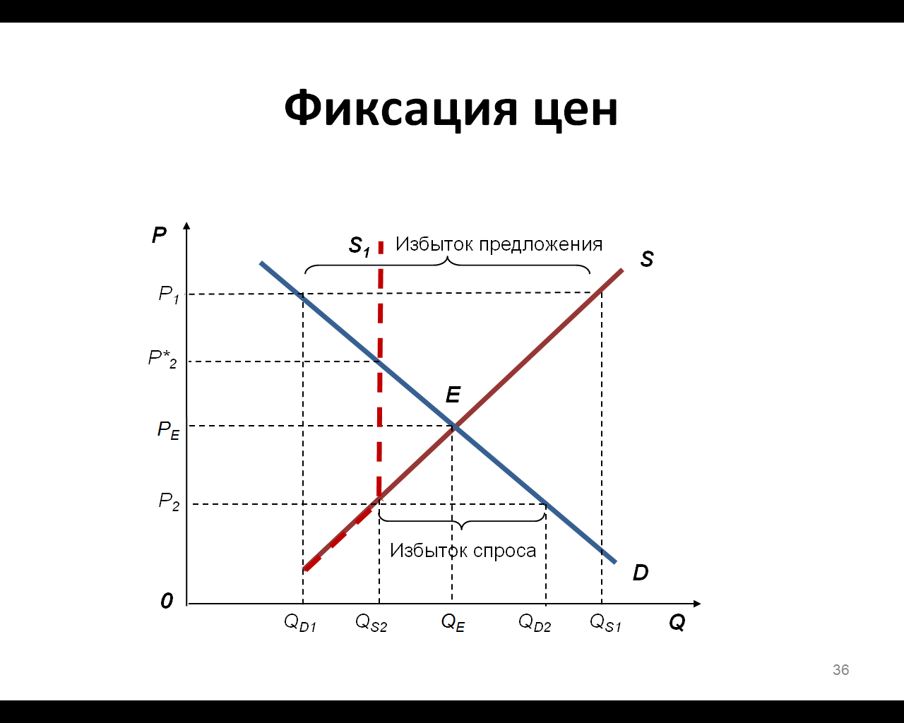
Рис. 4.4.1. Фиксация цен

Slide 83
Рационирование – это ограничение государством объёма закупок на определённые товары. Оба этих способа широко использовались в нашей стране в период существования директивных, устанавливаемых государством цен.
Косвенные налоги. Механизм уплаты косвенных налогов (НДС, акцизов, таможенных пошлин и т.д.) предполагает, что покупатель платит за товар цену с надбавкой в виде косвенного налога, а продавец перечисляет сумму, равную величине налога, в бюджет государства.

Slide 84
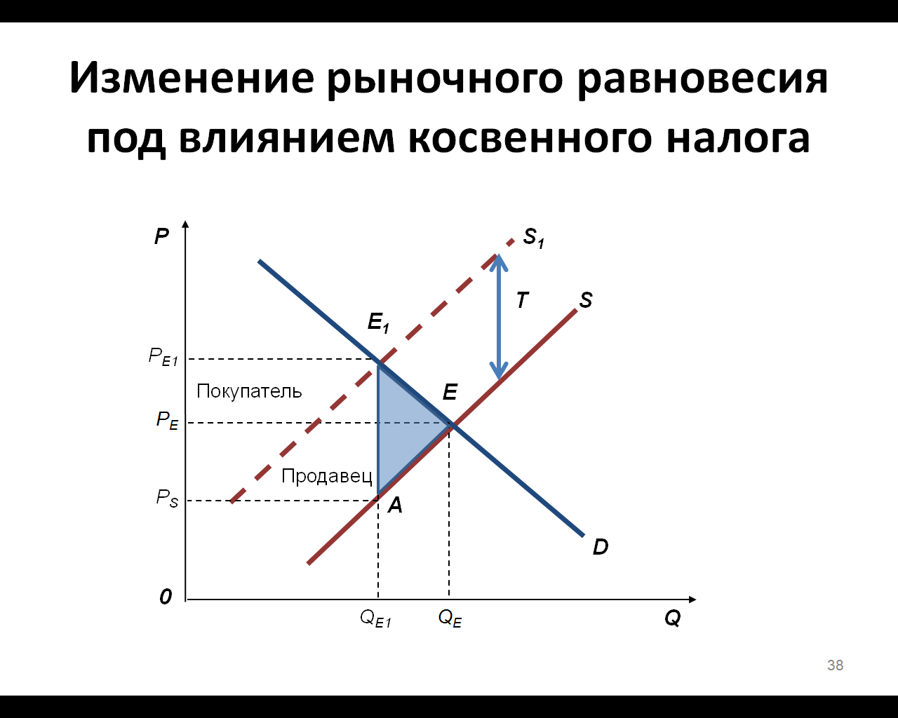
Рис. 4.4.2. Изменение рыночного равновесия под влиянием косвенного налога

Slide 85
Субсидия (subsidy) Дотация
Субсидия (subsidy) – разовое пособие в денежной или натуральной форме, предоставляемое из средств бюджета или из специальных фондов физическим или юридическим лицам, местным органам, другим государствам.
Дотация – государственные денежные пособия в виде доплат, предоставляемые гражданам и отдельным организациям для покрытия убытков или на специальные цели.

Slide 86
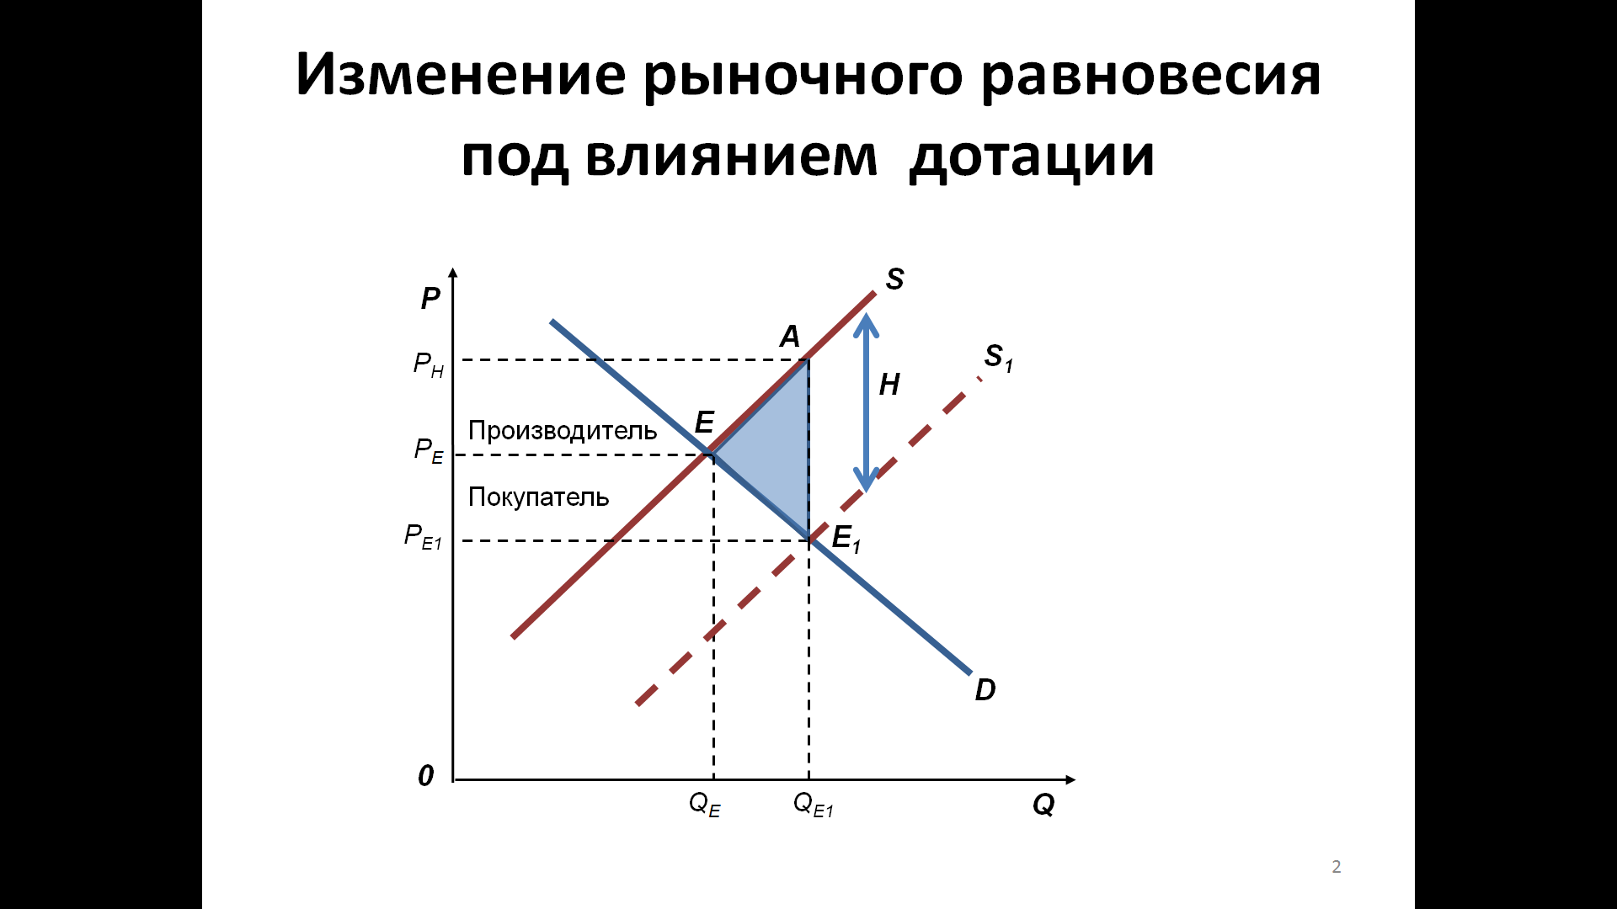
Рис. 4.4.3. - Изменение рыночного равновесия под влиянием дотации

Slide 87
За каждый проданный товар производитель получит доплату (Н), т. е. фактическая продажная цена товара с учетом субсидии для него будет равна:
Р_{Н} = Р_{Е1} + Н.
Общая сумма затрат государства на субсидии равна величине потоварной субсидии, умноженной на число проданных товаров (Q_{Е1}∙Н), что на графике соответствует площади прямоугольника Р_{Н}AE₁Р_{E1}.

Slide 88
По сравнению с прежней равновесной ценой Р_{Е} производитель получит ценовую надбавку в размере (Р_{Н} - Р_{Е}). То есть его выигрыш будет выражаться площадью трапеции Р_{Н}АЕР_{Е}.
Потребители же заплатят за товары на (Р_{Е} - Р_{Е1}) меньше, чем прежняя равновесная цена (Р_{Е}). Их выигрыш будет равен площади трапеции Р_{Е}ЕЕ₁Р_{Е1}.

